Slide 1


2014年のホームページ戦略 （SMART LPO戦略）
「シナリオ型」ホームページ＝ﾏﾙﾁﾃﾞﾊﾞｲｽ･ﾌｨｯｸｽﾚｲｱｳﾄ
＆ PPC広告で成果を勝ち取る
http://www.m2ri.jp/newsreleases/main.php?id=010120130328500
https://netsuper.aeon.jp/home/top.aspx
http://www.webcreatorbox.com/inspiration/infographics/
http://memo.goodpatch.co/2013/05/parallax-web-site-tell-a-story/
http://www.honda.co.jp/Fit/
http://studio-search.net/
http://www.shinseibank-recruit.com/index.html
http://zuluandzephyr.com/
http://emea.coteetciel.com/

Slide 2
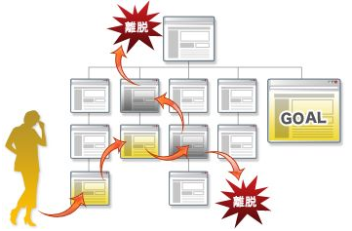
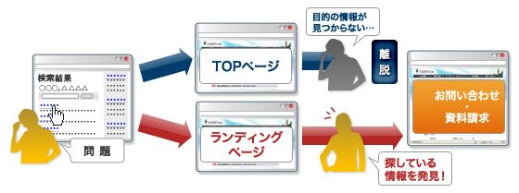
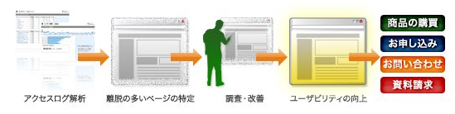
シナリオづくりとは
これまでの対策
これからの対策
【問題】
コンテンツが複雑でTOPだけを見て離脱するー直帰率増加
見てもらいたいコンテンツだけに絞込みサイト導線を設計
他の媒体から誘導
メインコンテンツー導線
サブコンテンツーナビゲーション
【問題】
折角サイトに誘導しても見てもらいたいコンテンツを見ないで離脱する
【改善】
LPOなどの入り口を検索ごとに変えていく
【改善】
バナーの工夫により
クリック誘導を行っていく
改善を行っていくために徹底したサイト分析が不可欠

Slide 3
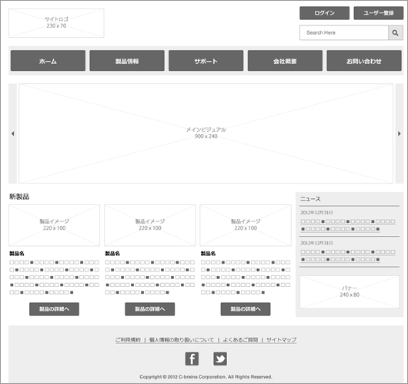
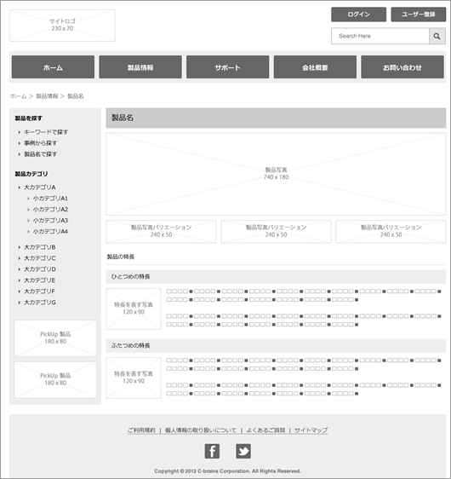
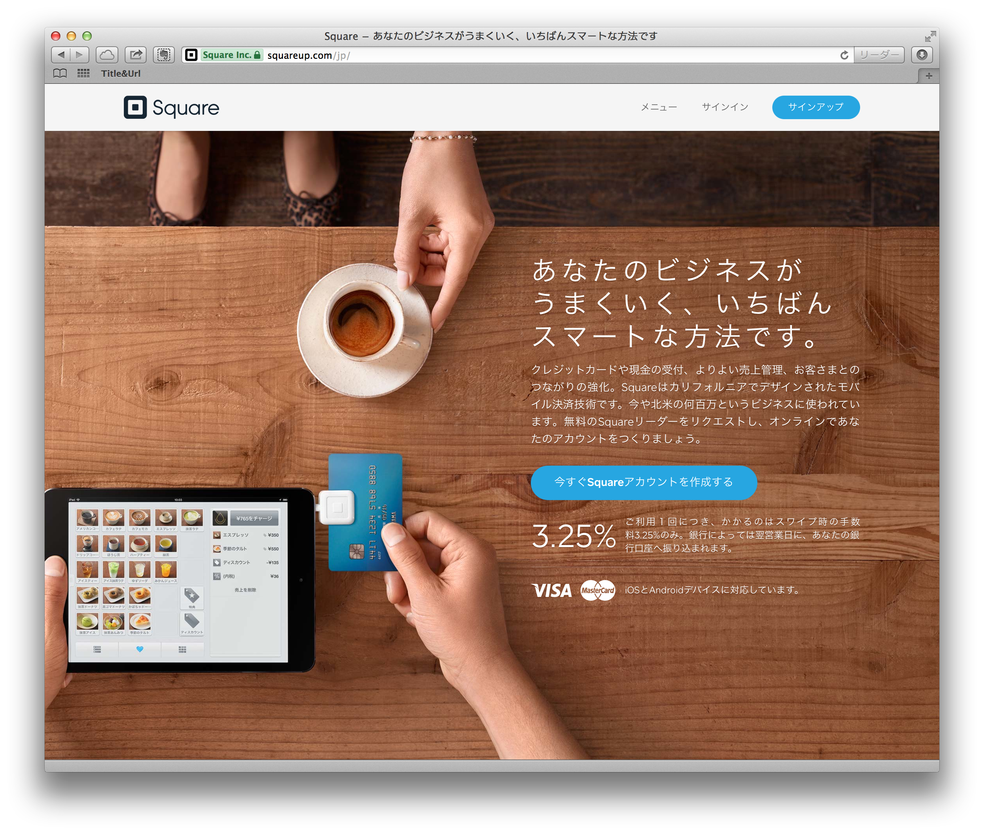
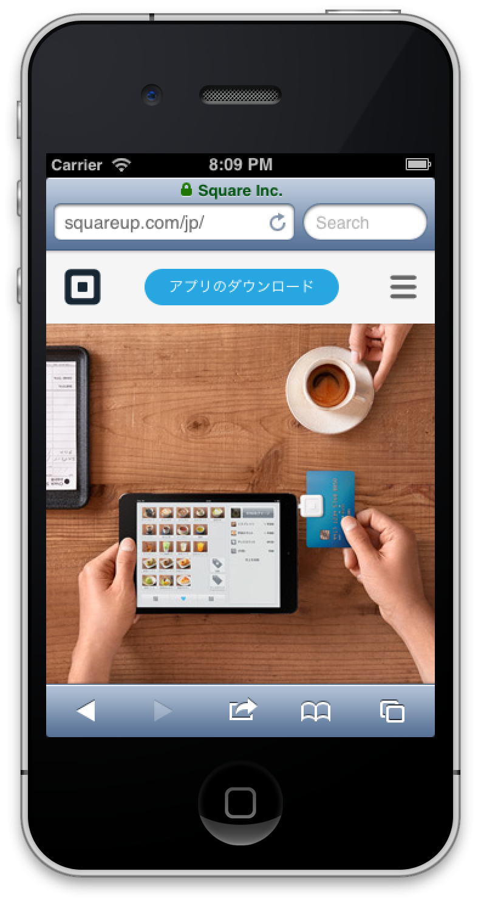
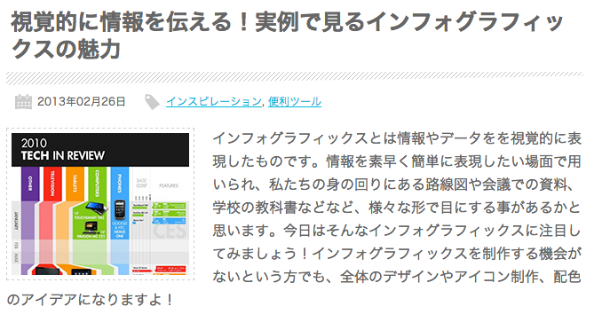
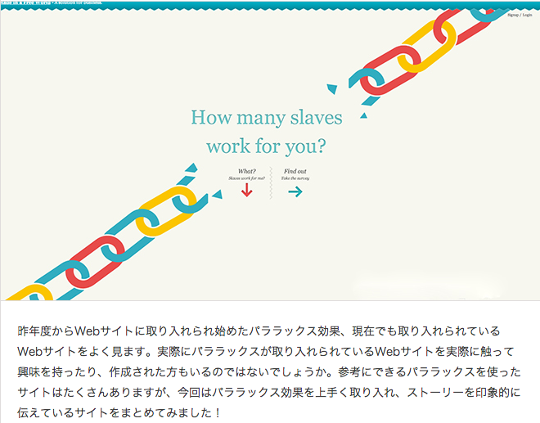
ナビゲーションベースからシナリオベースに
プロフィール型
セールス型
http://memo.goodpatch.co/2013/05/parallax-web-site-tell-a-story/
パララックス効果
http://www.webcreatorbox.com/inspiration/infographics/

Slide 4
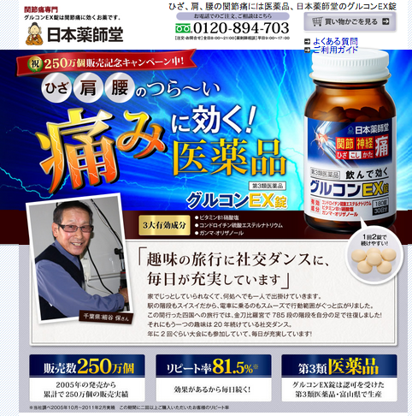
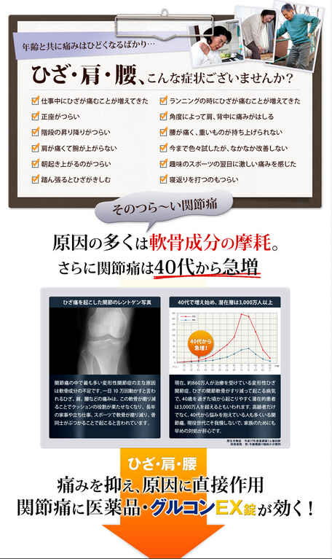
自社のシナリオをつくる
キャッチコピー
品名・写真
◆具体的な商品（サービス・技術）PRポイント
当社は◯◯である。
当社の◯◯は◯◯が素晴らしい。
メインビジュアル
数値で差別化
◆対象者・中心的な技術や取り組み
◯◯で困られてませんか ◯◯があると助かりませんか
それは◯◯と言う技術（成分）があるから

Slide 5
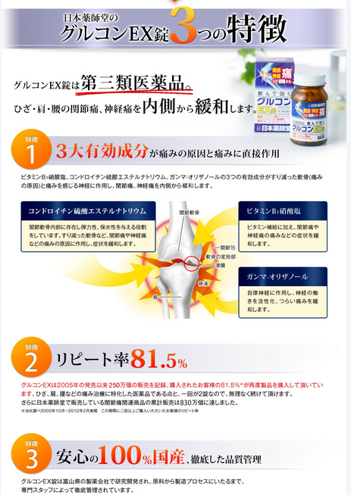
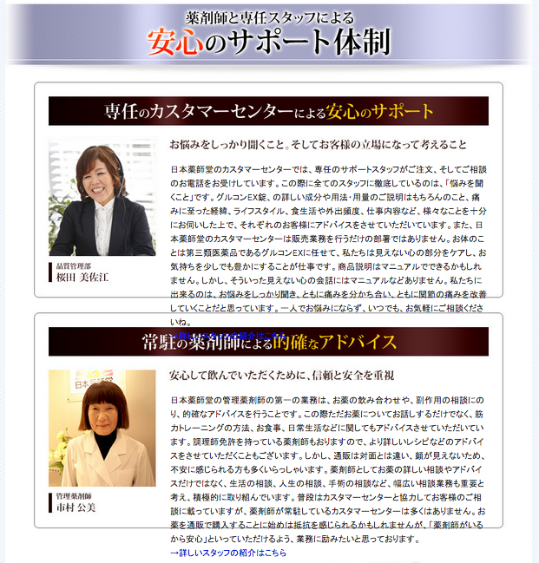
ナビゲーションベースからシナリオベースに
◆他社との差別化ポイント
他社とは具体的に◯◯が違う。
これまでのものと◯◯が違う。
技術力
成分
シェア
産地
素材
希少性
成果
◆説得要素
そのために当社は◯◯を行っている。
これまでやらなかった◯◯を行っている。

Slide 6
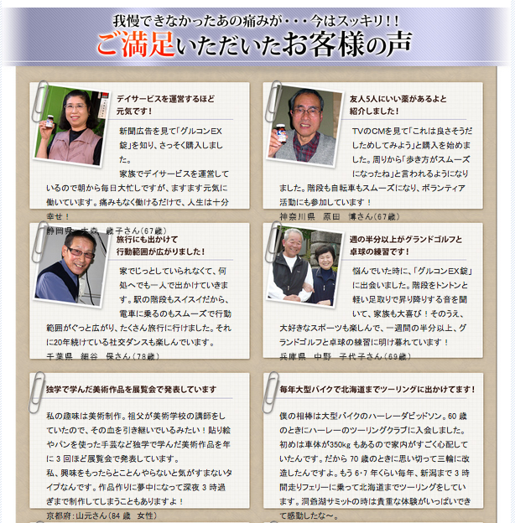
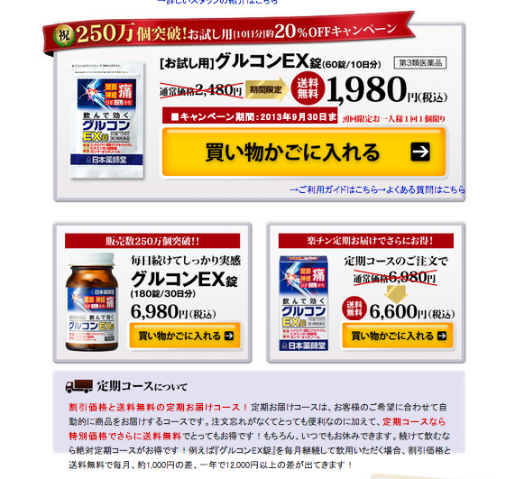
ナビゲーションベースからシナリオベースに
◆お客様の声
その商品（サービス）を提供した人はこう言っている。
※投稿・コメント
◆コンバージョン特典
今なら◯◯がついている。キャンペーン！！
今なら特別に◯◯をさせて頂きます。

Slide 7
シナリオ設計フロー
【ビジネスコンセプト】
【コンバージョン目標】
【メインビジュアル＝起】
【タイトルコピー】
【ターゲット（検索keyword）】
【メインコンテンツ＝承】
【特典ーセールスコンテンツ】
【メインコンテンツ＝転】
【メイン商品】
【メインコンテンツ＝結】
【差別化ポイント】
【BOXｺﾝﾃﾝﾂ】
【BOXｺﾝﾃﾝﾂ】
【BOXｺﾝﾃﾝﾂ】
【BOXｺﾝﾃﾝﾂ】

Slide 8
PPC・サイト分析 サービスプラン
①
簡易サイト分析プランSimple Analysis
月額5,000円
※原則6ヶ月以上〜
（クラウド会員様マージン 月額1,000円）
●簡易分析レポートご提出
ご経営者が最低限把握すべきウェブサイトの指標を
まとめて、毎月１回レポートを提出。
②
PPC代行プラン
PPC Service
月額10,000円~
※広告実費5,000円＋代行手数料5,000円~
代行手数料は広告実費に応じて変動します。
２ページの料金表をご参照下さい。
Yahoo!とGoogle両方出稿の場合は別途手数料が必要
※1ヶ月未満からご対応可能。
ただし継続３ヶ月以下の場合は初期設定費5,000円必要
（クラウド会員様マージン 月額1,000円〜）
●PPC広告買付け代行
キーワード５パターン・広告文各２パターン程度の
買付と基本編集。
●簡易分析レポート
＋簡易PPC広告レポート
最低限把握すべきウェブサイトの指標とPPC広告の
クリック結果をまとめて、毎月１回レポートを提出。
③
PPC分析プラン
PPC Marketing Analysis
●PPC広告運用代行
キーワード10種類以上・広告文各３パターンで
効果測定を行いながら設定編集・分析を実施
●正規分析レポート
  ＋正規PPC広告分析レポート
アクセス解析ソフトによる広告の効果測定、SEO状況、
コンテンツの分析をもとにサイトの改善ポイントを
まとめて、毎月1回レポートを提出。
月額29,000円~
※広告実費10,000＋代行手数料19,000円〜
代行手数料は広告実費に応じて変動します。
３ページの料金表をご参照下さい。
Yahoo!とGoogle両方出稿の場合、別途手数料が必要
※原則6ヶ月以上〜
（クラウド会員様マージン 一律月額5,000円）
④
戦略的サイト
分析プラン
Website Analysis
●オリジナル分析レポート
アクセス解析ソフトによる多面的なデータ分析により、
現状のサイトの問題点や即時改善すべきポイントと
今後のサイト戦略アドバイスをまとめて、オリジナル
レポートを提出。
１回 50,000円
※アクセス解析はGoogleアナリティクスを用い、
過去半年分のデータをさかのぼって分析します。
（クラウド会員様マージン 1回 5,000円）
プラン別のレポートの違いは次ページ以降をご覧ください
※料金は全て税別です

Slide 9
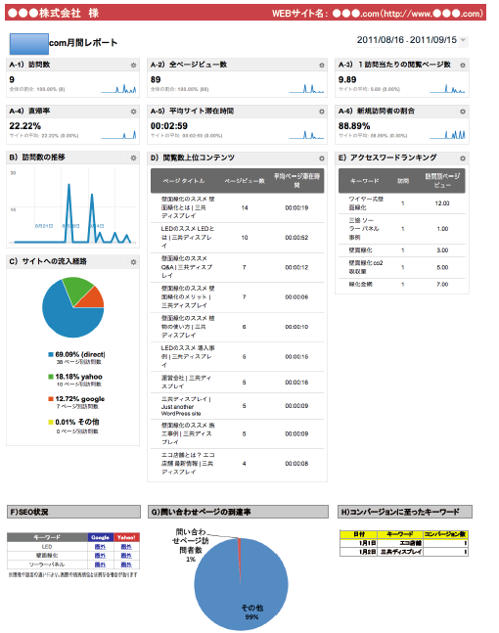
①簡易分析プラン
簡易分析レポート
サイト訪問者数、直帰率、平均滞在時間、流入経路、SEO順位、上位アクセスキーワード、上位閲覧コンテンツ、コンバージョンキーワードの定点観測レポートです

Slide 10
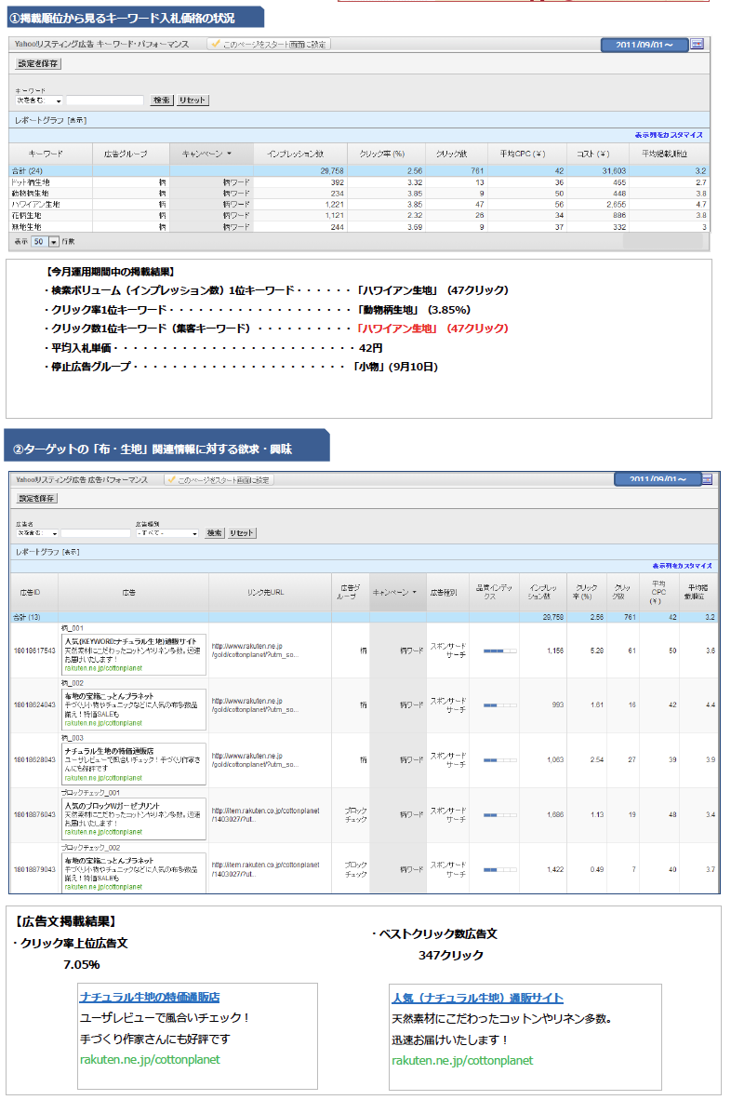
②PPC代行プラン
簡易分析レポート
簡易PPC広告レポート
サイト訪問者数、直帰率、平均滞在時間、流入経路、SEO順位、上位アクセスキーワード、上位閲覧コンテンツ、コンバージョンキーワードの定点観測レポートです
キーワード、広告文別のインプレッション数（表示回数）、クリック数、クリック率、平均クリック単価の定点観測レポートです。
キーワードや広告文の追加・変更は行いません。

Slide 11
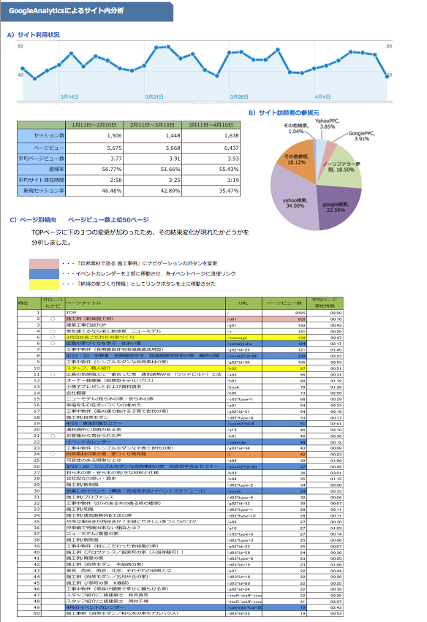
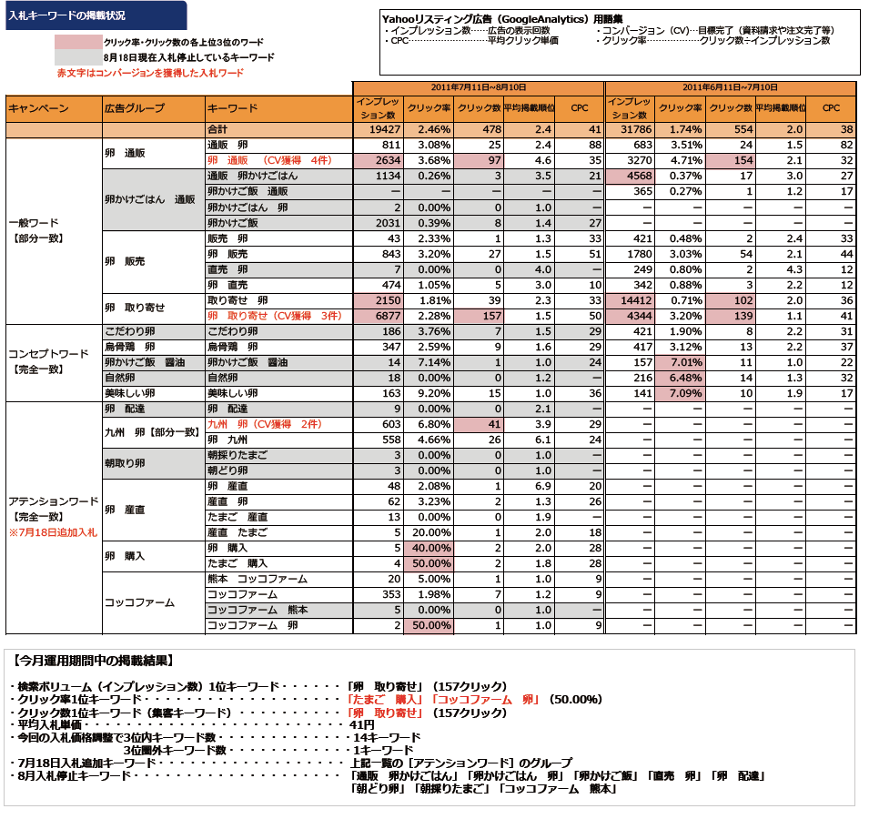
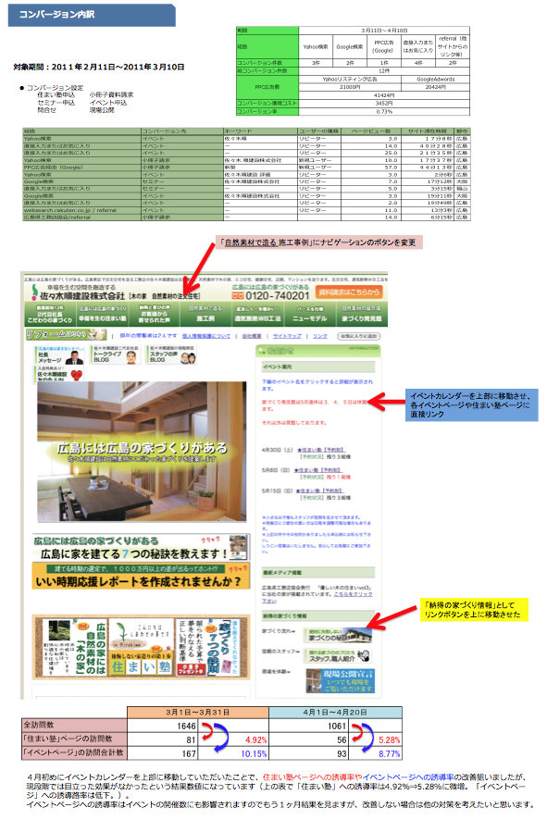
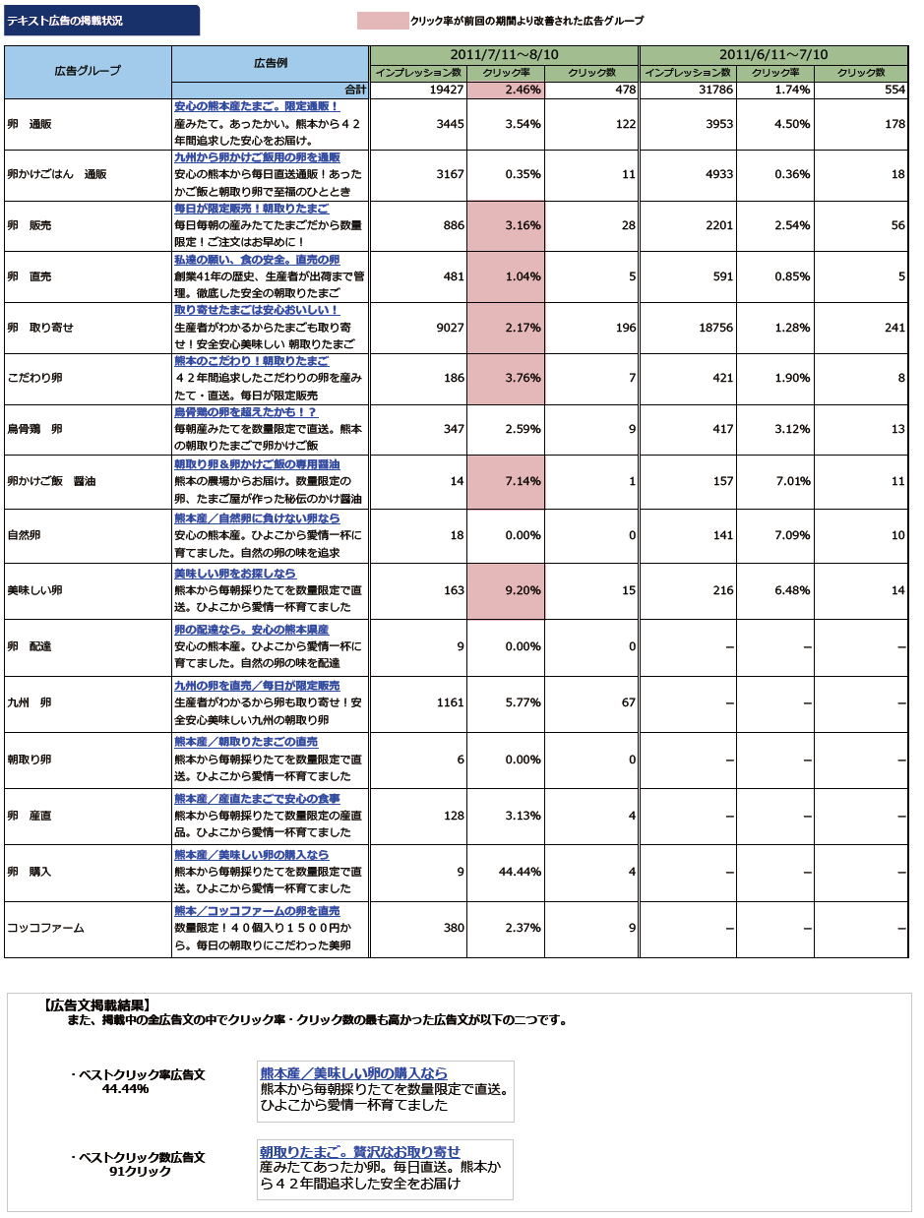
③PPC分析プラン
分析レポート
PPC広告分析レポート
簡易レポートの項目に加えてGoogleアナリティクスを用いて
ユーザーの動きから重要指標分析とサイト改善ポイントを
提案するレポートです。
PPC広告の掲載結果を分析し、サイトに最適な集客キーワードと
効果の高い広告文を分析し集客戦略を立案するレポートです。
買付けキーワードと広告文のメンテナンスも行います。

Slide 12
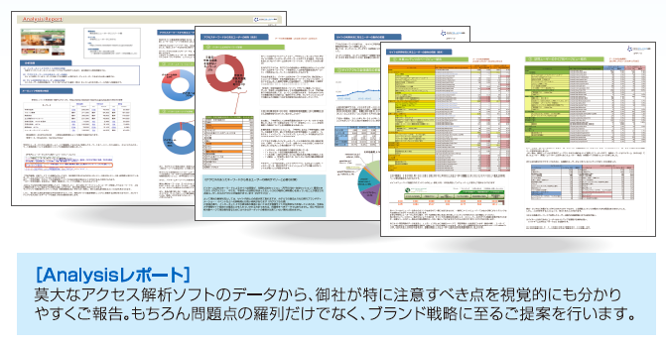
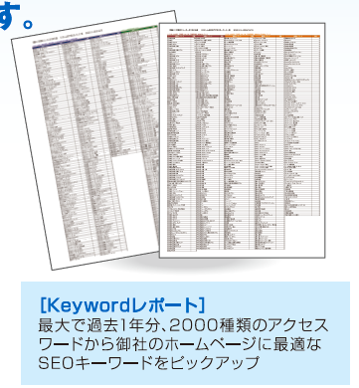
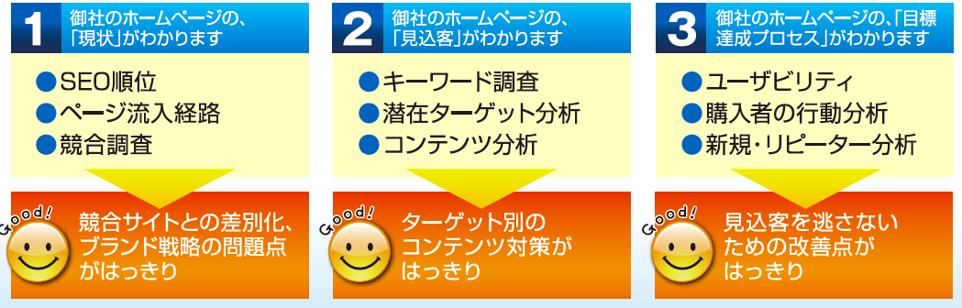
④戦略的サイト分析プラン
オリジナル広告分析レポート

Slide 13
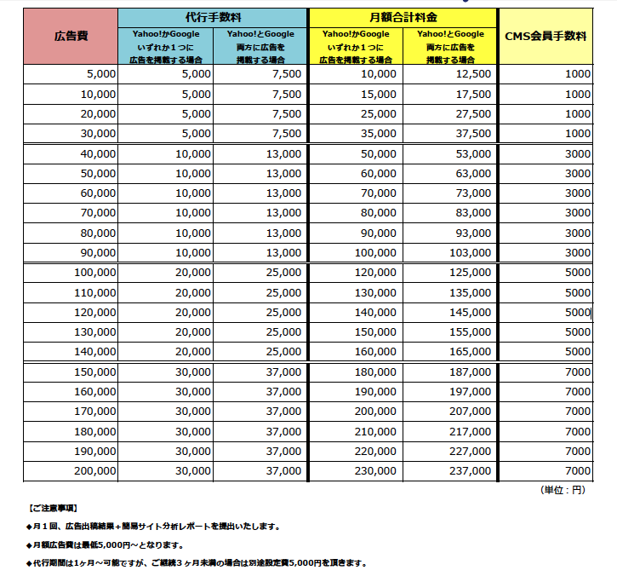
②
PPC代行プラン
PPC Service
料金表
PPC広告の運用代行と
簡易サイト分析を行うプランです。

Slide 14
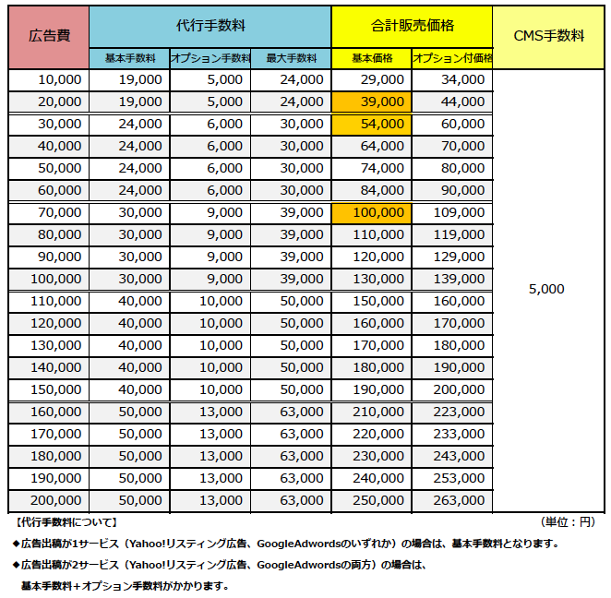
③
PPC分析プラン
PPC Marketing Analysis
料金表
PPC広告の運用代行に加えて
サイト改善の詳細分析を行う
サービスです。

Slide 15
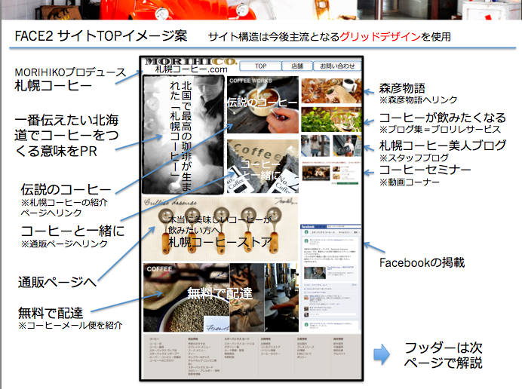
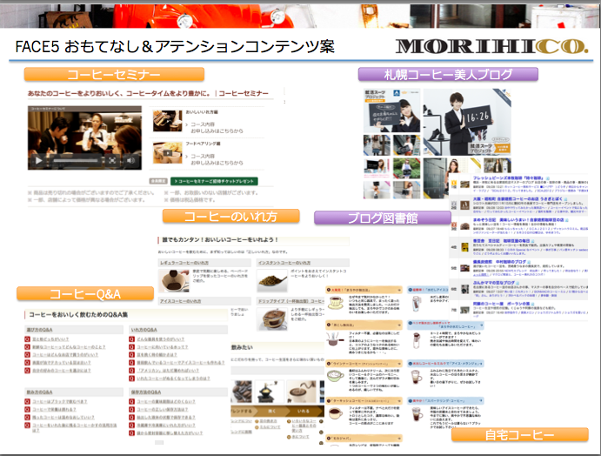
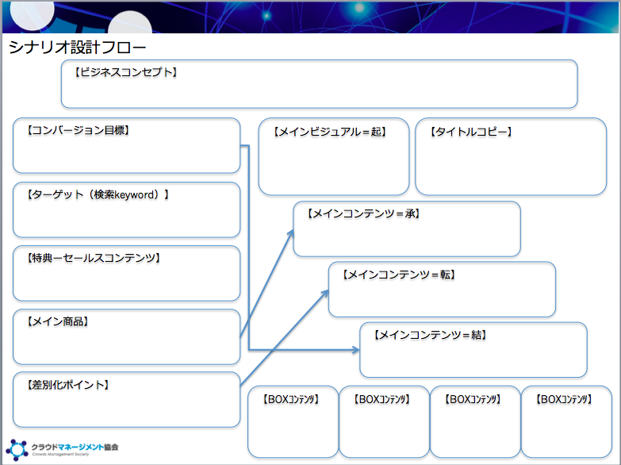
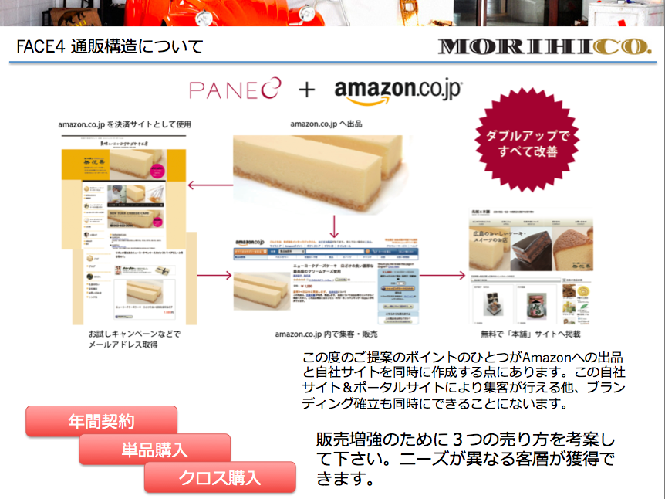
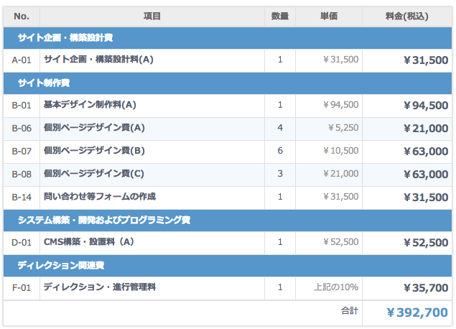
企画書パーツについて
②TOPページイメージシート
③コンテンツ他社事例シート
①シナリオコンセプトシート
④通販機能解説シート
⑤見積りシート

